Slide 1
Астрономічні обсерваторії України
Роботу виконала
Ємченко Юлія Сергіївна
учениця 10 класу
Світлодарського НВК
Бахмутської районної ради
Донецької області
Керівник
Соболєва Ніна Петрівна

Slide 2
Мета
Розглянути основні етапи історії зародження й розвитку вітчизняної астрономічної науки.
Актуальність
Вивчення взаємозв’язку і взаємозалежності космічних процесів і земних явищ належить до найактуальніших напрямів фундаментальних наукових досліджень у сучасному природознавстві, який у кінцевому підсумку дасть колосальний практичний ефект.

Slide 3
Зміст
Розвиток астрономічних знань в Україні
Перші астрономічні обсерваторії України
Астрономічні обсерваторії ХІХ-ХХ ст.
Напрями досліджень астрономів України
Перспективи вітчизняної астрономії

Slide 4
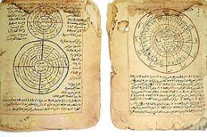
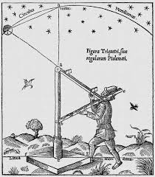
«Той, хто добре пізнав «звіздарську науку», є щасливим над інних»
з оді присвяченій астрономії і вміщеній у київському «Євхаристиріоні» 1632 р. Михайла Полубенського

Slide 5
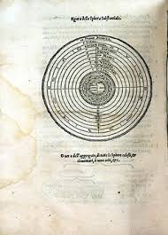
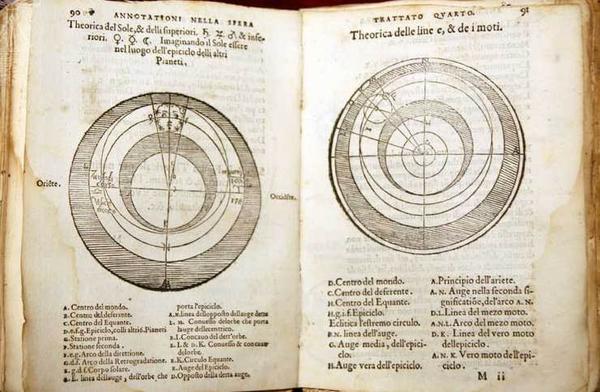
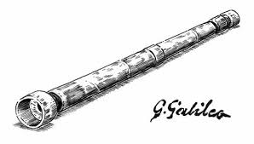
В Україні перші переклади західноєвропейських астрономічних трататів
з’являються з XV століття.
Наприклад, український переклад трактата “Луцідарія” Гонорія
Отнеського та “Сфери” Йоана Сакробоско.
У XVI ст. з’являється, так званий, Холмський збірник, що містить ряд
праць з астрономічно-астрологічних тем. Цей збірник є унікальним явищем
в українській астрономічній науці кінця XVI - початку XVII століть.
Його анонімний укладач зібрав українську наукову літературу з астрономії
різного походження.

Slide 6
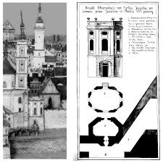
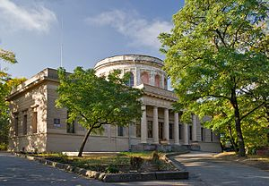
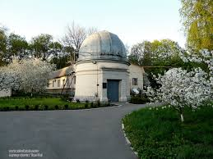
Найдавніша, перша обсерваторія України - обсерваторія Львівського університету (1769 р.)
Миколаївська астрономічна обсерваторія (1821 р.)
Обсерваторія Харківського університету (1826 р.)

Slide 7
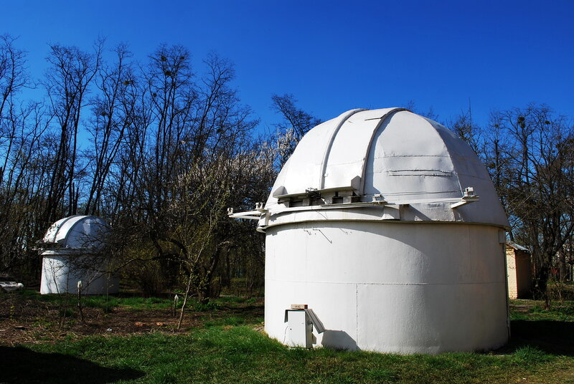
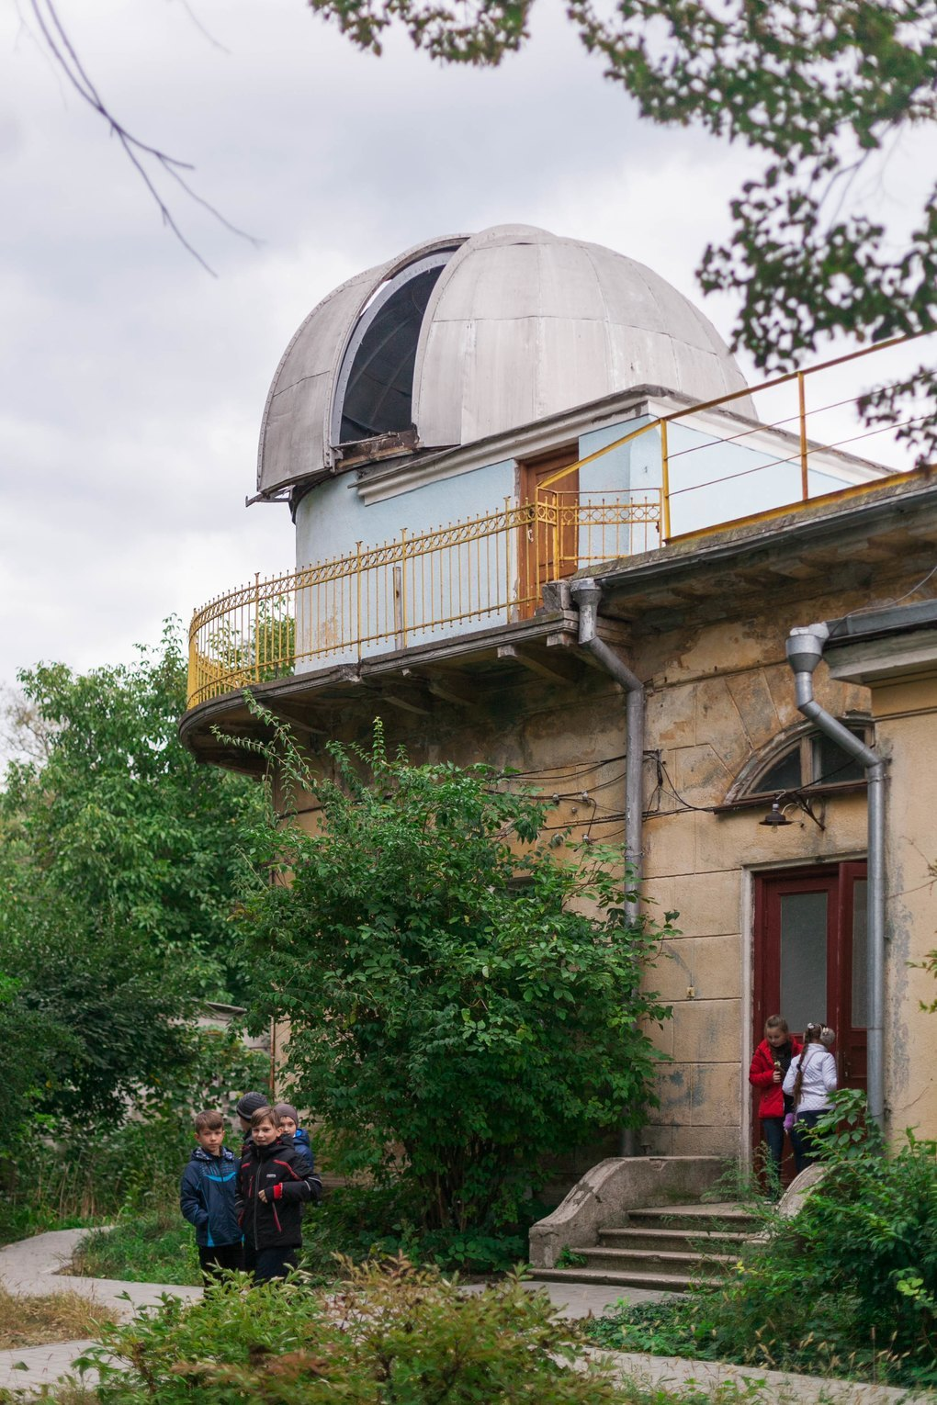
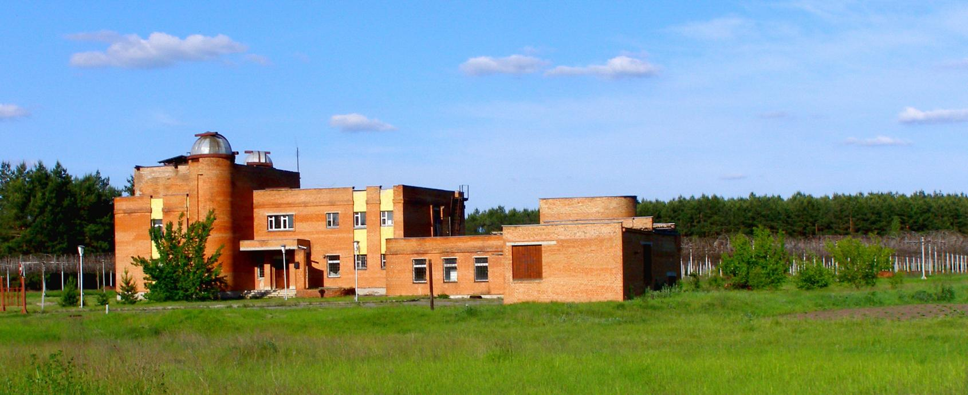
Астрономічна обсерваторія Одеського університету
(1871 р.)
Астрономічна обсерваторія Київського університету (1836 р.)
Полтавська гравіметрична обсерваторія (1926 р.)

Slide 8
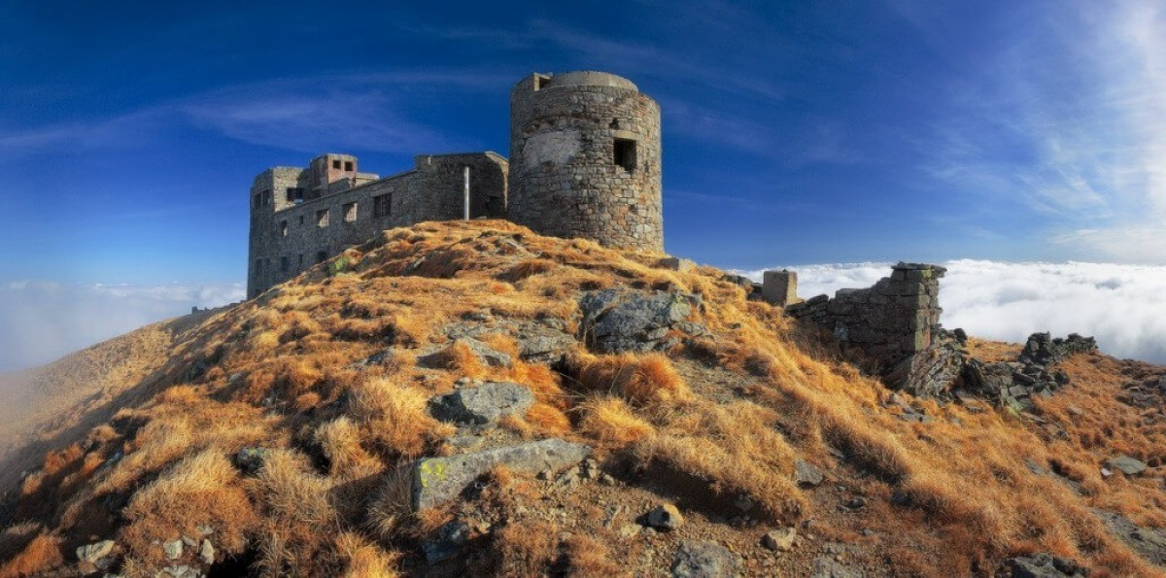
Наймолодша - ГАО НАН України
Найвища - Карпатська обсерваторія на горі Піп Іван

Slide 9
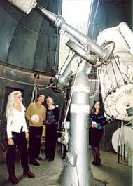
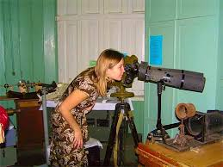
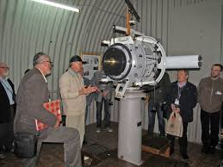
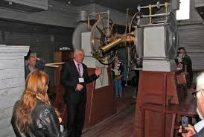
Сучасна астрономія - всехвильова
З усіх видів космічного випромінювання до поверхні Землі крізь її атмосферу проходять, практично не втрачаючи сили тільки видиме світло, а також значний діапазон радіохвиль, крім коротких. Тому вся земна куля окутана сітями радіотелескопів.

Slide 10
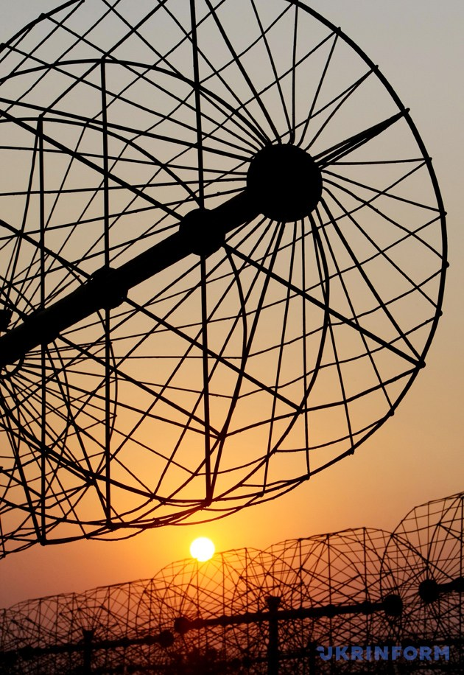
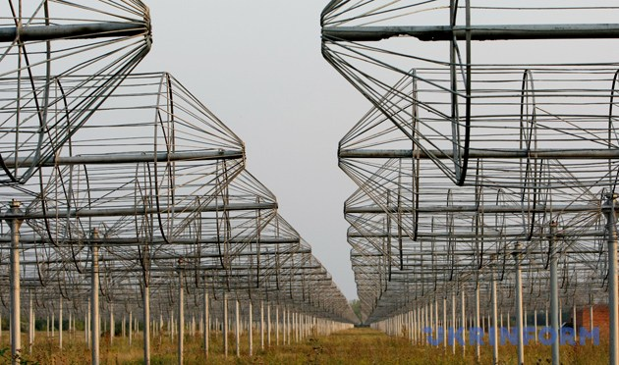
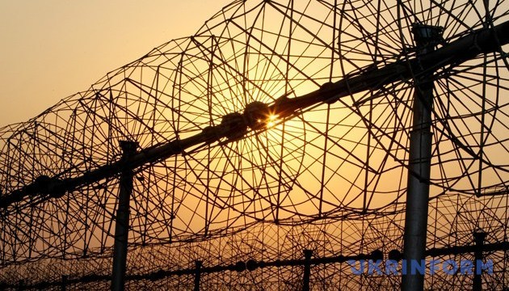
Найбільший в світі Т-подібний радіотелескоп декаметрових хвиль - УТР-2
Знаходиться у Харківській обл., с. Волохів Яр
Складається з 2040 антен, має ефективну площу близько 150000 м ².

Slide 11
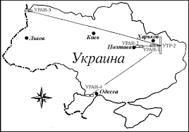
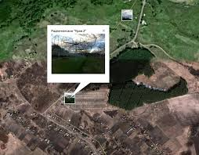
Після створення УТР-2, харківські вчені створили ще чотири
додаткові радіотелескопи, які разом з гігантом УТР-2 складають
єдиний інструмент – УРАН. Його антени розташовані у м.Зміїв, також в
с.Степанівка поблизу Полтави, на території Волинської області та під
Одесою. Охоплює території в 900 км зі сходу на захід та близько 600
км з півночі на південь.

Slide 12
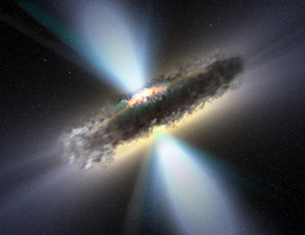
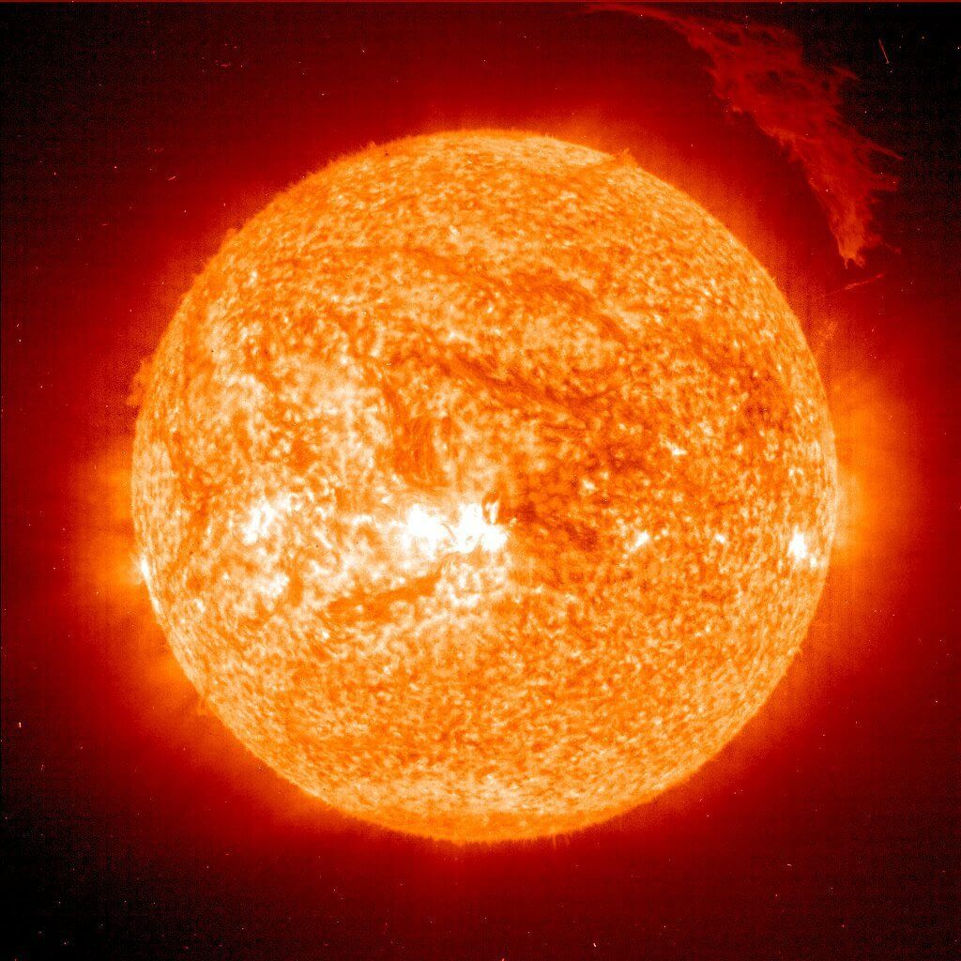
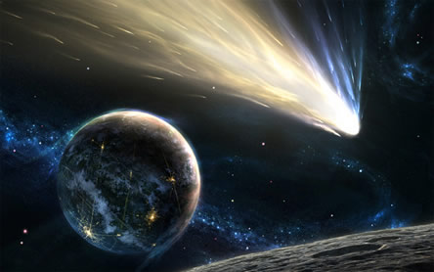
Напрями досліджень астрономів України
Астрофізика та позагалактична астрономія - дослідження у галузі релятивістської астрофізики, космології та астрофізики високих енергій.
Фізика Сонця та сонячна активність - дослідження з фізики Сонця, сонячної активності та сонячно-земних зв'язків, вплив на біосферу планети Земля.
Астрометрія та малі тіла Сонячної системи - фізика та хімія комет, динаміка малих тіл Сонячної системи, доплив космічної речовини, астероїдно-кометна небезпека.

Slide 13
Міжнародна співпраця
COSPAR - міжнародний комітет з космічних досліджень
CEOS - міжурядовий комітет із супутникових досліджень Землі
GEO - міжурядова група з космічних спостережень Землі
WGISS (Working Group on Information Systems and Services) - міжнародна робоча група з інформаційних систем та сервісів

Slide 14
Участь у міжнародних космічних проектах
Програма ООН UN - SPIDER по використанн. космосу для моніторингу надзвичайних ситуацій
Науково-космічний проект IOHOCAT-Мікро у співдружності з Центром космічних досліджень Польської академії наук та Інститутом космічних досліджень та технологій Болгарської академії наук
Міжнародні проети з космічного моніторингу SIGMA та ERA-Planet

Slide 15
Висновки
Історія вітчизняних астрономічних досліджень має давні традиції і пройшла складний шлях розвитку від початкових уявлень про світ, систематичного опису явищ “книжками” Київської Русі, популяризації вчень Коперника у Києво-Могилянській Академії до створення потужних наукових астрономічних закладів - обсерваторій.
Сьогодні десятки провідних науковців в Україні, працюючи над проблемами будови Всесвіту, збагачують знання людини про навколишній світ.

Slide 16
Використані джерела
https://www.dw.com/cda/uk/%D1%82%D0%BE%D0%BF-5-%D0%BC%D1%96%D0%B6%D0%BD%D0%B0%D1%80%D0%BE%D0%B4%D0%BD%D0%B8%D1%85-%D0%BA%D0%BE%D1%81%D0%BC%D1%96%D1%87%D0%BD%D0%B8%D1%85-%D0%BF%D1%80%D0%BE%D0%B5%D0%BA%D1%82%D1%96%D0%B2-%D1%83%D0%BA%D1%80%D0%B0%D1%97%D0%BD%D0%B8-12042018/av-43363898
https://www.ukrinform.ru/rubric-regions/2546111-nacionalnoe-dostoanie-radioteleskop-pod-harkovom.html
http://www.observ.univ.kiev.ua/obs/
http://rian.kharkov.ua/index.php/ru/decameter-structure/uran-2
http://pgo.geoplanet.org/dep/deprad.html
https://www.the-village.com.ua/village/business/wherework/264757-ya-pratsyuyu-v-odeskiy-observatoriyi
http://dspace.nbuv.gov.ua/bitstream/handle/123456789/75762/07-Apunevych.pdf?sequence=2
“Проекти та наукові конференції як форма пізнавальної діяльності учнів” І.Ю.Ненашев

Slide 17
Дякую за увагу!

